Slide 2
الأهداف
يتعرف مفهوم القراءة.
يستنتج أهمية اكتساب مهارات القراءة في مرحلة مبكرة.
يقرر مدى الحاجة إلى استخدام برنامج متخصص لتنمية مهارات القراءة.
يتعرف نتائج تطبيق أداة تقييم مهارات القراءة في الصفوف الأولى EGRA في 2009 –2011.
يحدد مكونات القراءة.

Slide 3
الأهداف (تابع)
يستنتج مفهوم الوعي الصوتي وأهميته.
يتعرف مستويات الوعى الصوتي.
يحدد مستويات الوعي الصوتي المختلفة.
يصمم أنشطة قائمة على مستويات الوعى الصوتي في تدريس القراءة.
يتعرف المبدأ الأبجدي (العلاقة بين الصوت والرمز أو الحرف الذي يمثله).

Slide 4
الأهداف (تابع)
يحدد مفهوم الطريقة الصوتية.
يستنتج فاعلية استخدام الطريقة الصوتية في تحسين قراءة التلاميذ.
يستخدم إجراءات تطبيق الطريقة الصوتية في تدريس مهارات القراءة.
يناقش كيف يتعلم التلاميذ.
يحدد الإجراءات اللازمة لتنمية المهارة بصفة عامة.

Slide 5
الأهداف (تابع)
يقارن بين طريقة إكساب أية مهارة وطريقة إكساب المهارات القرائية.
يطبق تدريس اسم الحرف وشكله.
يقيم بعض العروض باستخدام قائمة تحقق ( استمارة ملاحظة).
يتعرف الدليل الاسترشادي للمعلم والخاص باستخدام الطريقة الصوتية في تعليم القراءة.
يخطط درسا ً لتدريس أحد الحروف باستخدام إجراءات الطريقة الصوتية.

Slide 6
الأهداف (تابع)
يقيم تنفيذ خطط الدروس المقدمة فى ضوء قائمة التحقق.
يتعرف كيف يوفر بيئة التعلم الآمنة التي تشجع على تعليم القراءة.
يتعرف مبادئ التدريس الداعم.
يتعرف مبادئ التغذية الراجعة.

Slide 7
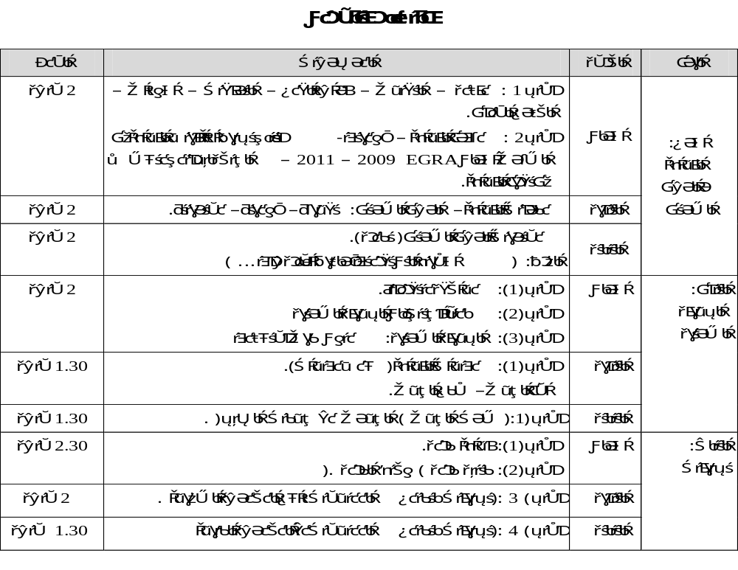
اليوم | الجلسة | الموضوعات | الزمن
الأول: القراءة والوعي الصوتي | الأولى | نشاط (1): مقدمة – التعارف – قواعد العمل– التوقعات – الأهداف – الجدول الزمني. نشاط (2): مفهوم القراءة – أهميتها - نتائج تطبيق اداة قياس القراءة في الصفوف الأولى EGRA 2009 – 2011 – الحاجة لبرنامج متخصص في تعليم القراءة. | 2 ساعة
 | الثانية | مكونات القراءة – الوعي الصوتي: تعريفه – أهميته – مستوياته. | 2 ساعة
 | الثالثة | مستويات الوعي الصوتي ( تكملة). الغلق: ( الأشياء التى تعلمتها أو لديك اسئلة عنها ... ) | 2 ساعة
الثاني: الطريقة الصوتية | الأولى | نشاط (1): مراجعة ما تعلمناه. نشاط (2): لماذا نحتاج إلى الطريقةالصوتية؟ نشاط (3): الطريقة الصوتية: ما هى؟ كيف نستخدمها؟ | 2 ساعة
 | الثانية | نشاط (1): مهارات القراءة ( خمس مهارات). اسم الحرف – شكل الحرف. | 1:30 ساعة
 | الثالثة | نشاط (1): صوت الحرف ( الحروف مع حركات الضبط). | 2:30 ساعة
الثالث: تطبيقات | الأولى | نشاط (1): قراءة كلمة. نشاط (2): كتابة كلمة ( هجاء الكلمة). | 2:30 ساعة
 | الثانية | نشاط (3): تطبيقات لتكامل الممارسات داخل المجموعة الصغيرة. | 2 ساعة
 | الثالثة | نشاط (4): تطبيقات لتكامل الممارسات مع المجموعة الكبيرة | 1:30 ساعة

Slide 8
اليوم الاول
القراءة والوعي الصوتي

Slide 9
نتائج تقييم مهارات القراءة في صعيد مصر لعام 2009

Slide 10
نسبة الأطفال الحاصلين على درجة صفر في العام 2009

Slide 11
ماذا نقرأ في نتائج 2009؟
حوالي نصف الأطفال في المجموعتين التجريبية والضابطة حصلوا على درجة (صفر) في نطق أصوات الحروف، وقراءة الكلمات المألوفة، وغير المألوفة، وقراءة القطعة كذلك.
كان أداء التلاميذ جيداً فيما يتعلق بالتعرف على (اسم الحرف).
المجموعتان (التجريبية والضابطة) كان أداؤهما متقارباً.

Slide 12
نسبة الأطفال الحاصلين على درجة صفر في العام 2011

Slide 14
من خلال نتائج 2011
عدد أقل من التلاميذ الحاصلين على درجة (صفر) ممن طُبق عليهم برنامج تنمية مهارات القراءة في الصفوف الدراسية الأولى.
زيادة عدد التلاميذ الذين أصبحوا قادرين على تعرف أسماء الحروف، نطق الأصوات، قراءة كلمات، وقراءة نص
زيادة عدد التلاميذ الذين أصبحوا يقرأون بصورة أفضل.

Slide 15
لتحسين أداء التلاميذ في القراءة
لابد من تغيير خبرات التلاميذ في التعلم، وهذا يشمل:
كمية ما يتم تدريسه.
ما يتم التركيز عليه في أثناء التدريس.
جودة التدريس

Slide 16
برنامج تنمية مهارات القراءة
فقد تم:
زيادة وقت التدريس لمدة 20 دقيقة يومياً.
زيادة التركيز على الإجراءات الخاصة بالطريقة الصوتية في تدريس القراءة.
تحسين الأداء التدريسي وزيادة جودته عن طريق تدريب المعلمين/ المعلمات على كيفية استخدام الطريقة الصوتية.
تزويد المعلمين/المعلمات بالوسائل والمعينات التي تدعم تدريس القراءة.

Slide 17
مفهوم القراءة
عملية تفكير معقدة، تشمل تفسير الرموز المكتوبة (الكلمات والتراكيب)، وربطها بالمعاني، ثم تفسير تلك المعاني وفقاً لخبرات القارئ الشخصية، وبناء على ذلك فإن القراءة تتضمن عمليتين متصلتين هما:
العملية الأولي (ميكانيكية)
العملية الثانية (عقلية)

Slide 18
مفهوم القراءة (تابع)
العملية الأولي (ميكانيكية): ويقصد بها رؤية القارئ للتراكيب والكلمات والحروف المكتوبة عن طريق الجهاز البصري، والنطق بها بواسطة جهاز النطق.
العملية الثانية (عقلية): يتم خلالها تفسير المعنى، وتشمل الفهم الصريح (المباشر) والفهم الضمني (غير المباشر أو فهم ما بين السطور) والاستنتاج والتذوق، والاستمتاع، والتحليل، ونقد المادة المقروءة، وإبداء الرأي فيها.

Slide 19
أهمية تعليم القراءة
تنمية الثروة اللغوية بالألفاظ والأساليب الجديدة.
الاطلاع على سائر أنواع المعرفة في شتي المجالات.
إثراء الخبرات وتنمية المهارات والقدرات الاجتماعية، عن طريق تعرف أفكار الآخرين.
تكوين أحكام موضوعية متزنة صادرة عن فهم واقتناع.
تكوين اهتمامات وميول إيجابية نحو أهمية القراءة.
بناء الشخصية وتربيتها وتهذيبها.

Slide 20
مكونات القراءة
الوعي الصوتي.
المبدأ الأبجدي (العلاقة بين الصوت والرمز أو الحرف المكتوب).
الطلاقة.
المفردات أو الحصيلة اللغوية.
الفهم .

Slide 21
الوعي الصوتي
هو فهم أن كل كلمة منطوقة هي سلسلة من الأصوات ويتضمن القدرة على الاستماع، والتعرف، والتلاعب بالأصوات في اللغة.

Slide 22
أهمية الوعي الصوتي
خطوة أولى مهمة في تعلم القراءة.
الأطفال يحتاجون تعرف الأصوات في الكلمات حتى يمكنهم الربط بين الأصوات والحروف، هذا يساعدهم على اكتساب المعرفة الأبجدية.
القدرة على فصل الأصوات في الكلمة ،وأيضاً دمجها، تساعد على التنبؤ بالنجاح في عملية القراءة.

Slide 23
مستويات الوعي الصوتي
الوعي بالكلمات متشابهة الإيقاع أو القافية
الوعي بالمقاطع التي تتكون منها الكلمة
دمج الأصوات
تقطيع الكلمة إلى أصوات
التلاعب بالأصوات

Slide 24
مستويات الوعي الصوتي
الوعي بالكلمات متشابهة الإيقاع أو القافية:
وتتمثل في القدرة على تعرف الكلمات متماثلة الإيقاع أو القافية.
  هناء – هباء - سناء – سماء – شتاء – شقاء – فناء – فداء – ضياء – ثناء -----
  (جمل – جبل) – (عمل – عسل) – (بصل – وصل – حصل) ---

Slide 25
مستويات الوعي الصوتي (تابع)
الوعي بالمقاطع التي تتكون منها الكلمة:
وتتمثل في إدراك التلميذ أن الكلمات مكونة من مقاطع.
  /يَلْـ/ - /ـعَبْ/ على المتسابق أن يرفع إصبعبن حيث تتكون كلمة يلعب من مقطعين
  - /لَيـْ/ - /مُو/ - /نُ/ على المتسابق أن يرفع ثلاثة أصابع حيث تتكون كلمة ليمون من ثلاثة مقاطع.

Slide 26
مستويات الوعي الصوتي (تابع)
دمج الأصوات:
وتتمثل في القدرة على دمج الأصوات المسموعة لتكوين كلمات.
  مثال ذلك أن ينطق التلاميذ كلمة "كَتَبَ" بعد سماعه لأصوات الكلمة /كَ/ - /تَ/ - /بَ/
  امثلة اخرى متضمنة الأصوات مع حروف المد مثل "كتاب" /كِ/ - /تَا/ - /بُ/

Slide 27
مستويات الوعي الصوتي (تابع)
تقطيع الكلمة إلى أصوات:
وتشمل التعرف على الأصوات المسموعة في الكلمة، وكذلك عدد هذه
الأصوات.
  تَلاميذُ (تَـ / ـلا / ميـِ / ـذُ )
  وَجَدَ ( وَ/ جـَ / ـدَ)
  نَامَ (نَا / مَ )

Slide 28
مستويات الوعي الصوتي (تابع)
التلاعب بالأصوات:
ويتمثل في القدرة على حذف أصوات أو استبدالها لتكوين كلمات جديدة.
ينطق المدرب كلمة مثل (رمال) ثم يسأل:
  كيف ننطق الكلمة دون صوت الراء (رِ) ؟
  لو استبدلنا صوت الراء (رِ) بصوت الجيم (جِ) ماذا ستصبح الكلمة؟
  لو استبدلنا صوت الراء (رِ) بصوتالكاف (كَ) ماذا ستصبح الكلمة؟

Slide 29
اليوم الثاني
الطريقة الصوتية

Slide 30
الأهداف
يحدد مفهوم الطريقة الصوتية.
يستنتج فاعلية استخدامها في تحسين قراءة التلاميذ.
يستخدم إجراءات تطبيق الطريقة الصوتية في تدريس مهارات القراءة.
يناقش كيف يتعلم التلاميذ.
يحدد الإجراءات اللازمة لتنمية المهارة بصفة عامة.

Slide 31
الأهداف (تابع)
يقارن بين طريقة تعليم أية مهارة وطريقة تعليم المهارات القرائية.
يطبق تدريس اسم الحرف وشكله.
يقيم بعض العروض باستخدام قائمة تحقق ( استمارة ملاحظة).
يتعرف الدليل الاسترشادي للمعلم والخاص باستخدام الطريقة الصوتية في تعليم القراءة.

Slide 32
البرنامج الزمني
اليوم | الجلسة | الموضوعات | الزمن
الثاني: الطريقة الصوتية | الأولى | نشاط (1): مراجعة ما تعلمناه. نشاط (2): لماذا نحتاج إلى الطريقة الصوتية؟ نشاط (3): الطريقة الصوتية: ما هي؟ كيف نستخدمها؟ | 2 ساعة
 | الثانية | نشاط (1): مهارات القراءة ( خمس مهارات). اسم الحرف – شكل الحرف. | 1.30 ساعة
 | الثالثة | نشاط(1): صوت الحرف ( الحروف مع حركات الضبط). | 2.30 ساعة

Slide 33
الطريقة الصوتية
هي مدخل لتدريس القراءة يؤكد على العلاقة بين شكل الحرف وصوته.
وهي تساعد التلاميذ / التلميذات على :
  اكتساب مهارات القراءة والكتابة.
  قراءة وتهجئة كلمات غير مألوفة.
  هي التدريس المباشر للعلاقة بين الأصوات والرموز المكتوبة الممثلة لها؛ بهدف تمكين الطفل من قراءة الكلمات.

Slide 34
الطريقة الصوتية (تابع)
هي طريقة تهدف إلى تحسين قدرة التلاميذ على قراءة الكلمات، وتعتمد بشكل أساسي على الربط بين الحرف والصوت الخاص به، ثم الربط بين أصوات الحروف المكونة للكلمة الواحدة.
وهي طريقة تعنى بالرمز الصوتي للحرف وليس اسمه.
الحرف + حركة الحرف = صوت الحرف

Slide 35
لماذا تستخدم الطريقة الصوتية؟
يتعلم الأطفال العلاقة بين حروف اللغة المكتوبة والأصوات المفردة للغة المنطوقة واستخدام هذه العلاقة لقراءة الكلمات وكتابتها.
تساعد الأطفال على قراءة الكلمات الجديدة بصورتها المفردة وفي السياق أيضاً.
تساعد الأطفال على التعرف على الكلمات المألوفة بدقة وسرعة.

Slide 36
فاعلية التدريس بالطريقة الصوتية
التدريس الصوتي المباشر:
يرفع من مستوى تعرف الكلمات وكذلك الهجاء لدى تلاميذ الحضانة والصف الأول الابتدائي.
يرفع مستوى الفهم القرائي بصورة كبيرة.
ذو فاعلية بالنسبة لجميع التلاميذ من مختلف الطبقات الاجتماعية والاقتصادية والثقافية .

Slide 37
فاعلية التدريس بالطريقة الصوتية (تابع)
التدريس الصوتي المباشر:
ذو فائدة بالنسبة للأطفال الذين لديهم صعوبات في تعلم القراءة أو المعرضين لحدوث مشكلات قرائية في المستقبل.
أكثر فاعلية عند تقديمه في مرحلة مبكرة (الحضانة 2 والصف الأول).
يمكن أن يقدم بفاعلية للفصل كله، أو المجموعات الصغيرة، أو الأفراد.
عامان من التدريس بالطريقة الصوتية يكفيان معظم التلاميذ (الحضانة والصف الأول، أو الصف الأول والصف الثاني).

Slide 38
كيف يتعلم التلاميذ؟
لكي نعرف كيف ندرس على أفضل مستوى، نحتاج أن نعرف كيف يتعلم الناس.
التعلم عبارة عن عملية، وتقريبا كل ما نتعلمه نتعلمه خلال فترة زمنية.
في حجرة الدراسة، يمكننا ان نفكر في التدريس والتعلم من خلال بعدين هما دورة التدريس ودورة الدرس.

Slide 39
كيف يتعلم التلاميذ؟ (تابع)
دورة التدريس: تصف نوع التدريس الذي يحتاجه التلاميذ خلال الفترة الزمنية المتاحة، وتتكون من 3 نقاط هي تقديم المهارة أو الاستراتيجية الجديدة، ثم الممارسة، ثم التعميم.
دورة الدرس: تصف العمليات المستخدمة في كل درس، وتشمل المهارة ، الهدف، المقدمة، النموذج، الممارسة الموجهة، الممارسة المستقلة ثم التطبيق.

Slide 40
مهارات القراءة
اسم الحرف.
شكل الحرف في المواضع المختلفة من الكلمة (بداية – وسط – نهاية).
صوت الحرف مضبوطاً بعلامات الضبط المختلفة (الفتحة – الضمة – الكسرة – السكون).
قراءة الكلمة.
كتابة الكلمة.

Slide 41
تدريس الخطوات الإجرائية (الروتين)
المهارة
الهدف الإجرائي
المنظم المتقدم (التهيئة للدرس)
النموذج
الممارسة الموجهة
الممارسة المستقلة
التطبيق

Slide 42
تدريس الخطوات الإجرائية (تابع)
المهارة:
المهارة هي ما يركز عليه التدريس خلال هذه الخطوة الإجرائية
على سبيل المثال: تعرف أصوات الحروف، يلخص نص...إلخ.
المنظم المتقدم (التهيئة):
الآن نحن بصدد تعلم صوت الحرف. حرف الـ .... له نفس الصوت في أي شكل أو مكان أتى فيه. سوف نستخدم صوت الحرف في قراءة وتهجي الكلمات.

Slide 43
تدريس الخطوات الإجرائية (تابع)
النموذج:
قم بالإشارة لشكل الحرف في بداية الكلمة وقل:
  المعلم: صوت هذا الحرف هو .......
  المعلم: الصوت هو ..................؟
الممارسة الموجهة:
المعلم: هيا نفعل هذا سوياً. صوت هذا الحرف هو ....
  المعلم والتلاميذ: ينطقون الصوت

Slide 44
تدريس الخطوات الإجرائية (تابع)
الممارسة المستقلة:
  المعلم: الآن سوف تقولون أنتم بمفردكم. صوت هذا الحرف هو .....
  التلاميذ: ينطقون الصوت
التطبيق:
  وخلال هذا الإجراء يمكن للتلاميذ استخدام المهارة في موقف جديد كأن ينطق المعلم عدة كلمات تحتوي على صوت ال (ج) ويطلب من التلاميذ تحديد الكلمات التي بها فقط أو تبدأ فقط بصوت (جَ) على سبيل المثال.

Slide 45
اليوم الثالث
تطبيقات

Slide 46
الأهداف
يخطط درسا ً لصوت حرف من الحروف الأبجدية باستخدام إجراءات الطريقة الصوتية.
يقيم تنفيذ خطط الدروس المقدمة فى ضوء قائمة التحقق.
يتعرف كيف يوفر بيئة التعلم الآمنة التي تشجع على تعليم القراءة.
يتعرف مبادئ التدريس الداعم.
يتعرف مبادئ التغذية الراجعة.

Slide 47
البرنامج الزمني
اليوم | الجلسة | الموضوعات | الزمن
الثالث: تطبيقات | الأولى | نشاط (1): قراءة كلمة. نشاط (2): كتابة كلمة ( هجاء الكلمة). | 2.30 ساعة
 | الثانية | نشاط (3): تطبيقات لتكامل الممارسات داخل المجموعة الصغيرة. | 2 ساعة
 | الثالثة | نشاط (4): تطبيقات لتكامل الممارسات مع المجموعة الكبيرة | 1.30 ساعة

Slide 48
بطاقة الملاحظة
ملاحظات | غير مستخدمة | تستخدم أحيانًا | تستخدم بدرجة كبيرة | الممارسة
 |  |  |  | يستخدم المنظم المتقدم .
 |  |  |  | يقدم نموذج للمهمة .
 |  |  |  | يقدم الممارسة الموجهة.
 |  |  |  | يقدم التغذية المرتدة .
 |  |  |  | يقدم الدعم للتعلم.
 |  |  |  | يقدم الفرص للتطبيق.

Slide 49
التقييم التكويني
الممارسة الحرة
الممارسة الموجهة
النموذج
المنظم المتقدم (التهيئة)
بيئة التعلم الأمنة

Slide 50
التدريس الداعم
مفهوم دعم التلميذ في أثناء عملية التدريس يتجاوز مجرد مساعدته على تقديم الإجابة الصحيحة إلى مساعدته على تعلم مهارات جديدة ومستويات من الفهم، وعلى كل حال:
  لا تغير المهارة التي تقدمها.
  قدم الدعم الكاف حتى يتمكن التلميذ من أداء المهارة بنفسه.
  توقف عن تقديم الدعم عندما يتقن التلميذ المهارة.

Slide 51
التغذية الراجعة البنائية
وضح للتلميذ مدى صحة فهمه أو عدم صحته.
وضح للتلميذ سبب صحة إجابته أو خطأها.
وضح للتلميذ ما أنجز وما لم ينجز حتى الآن.
صف للتلميذ كيفية استكمال المهمة، أو استخدام الاستراتيجية بشكل صحيح.

Slide 52
لو لم يتقن معظم التلاميذ المهارات المقدمة في الدرس؟
ماذا يفعل المعلم
لو أتقن معظم التلاميذ المهارات المقدمة في الدرس؟

Slide 53
لو لم يتقن أغلبية التلاميذ المهارات المقدمة في الدرس؟
هل يحتاجون الي المزيد من الممارسة الموجهة؟
هل أقوم بتدريس الدرس كله مرة اخرى؟
ماذا يفعل المعلم
لو أتقن أغلبية التلاميذ المهارات المقدمة في الدرس؟
كيف أساعد بقية التلاميذ الذين لم يتقنوا تعلم الدرس؟

